Slide 1
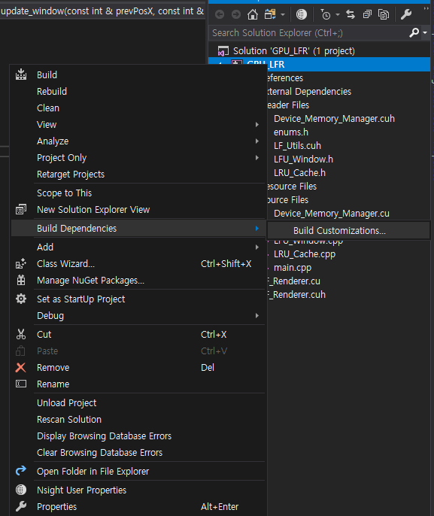
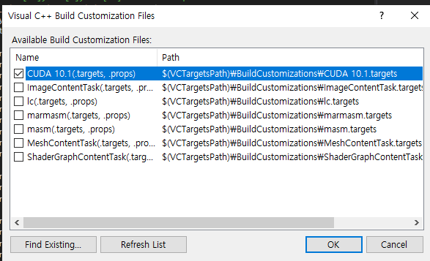
1. 프로젝트 ->빌드 종속성 -> Build Customizations
2. CUDA 체크

Slide 2
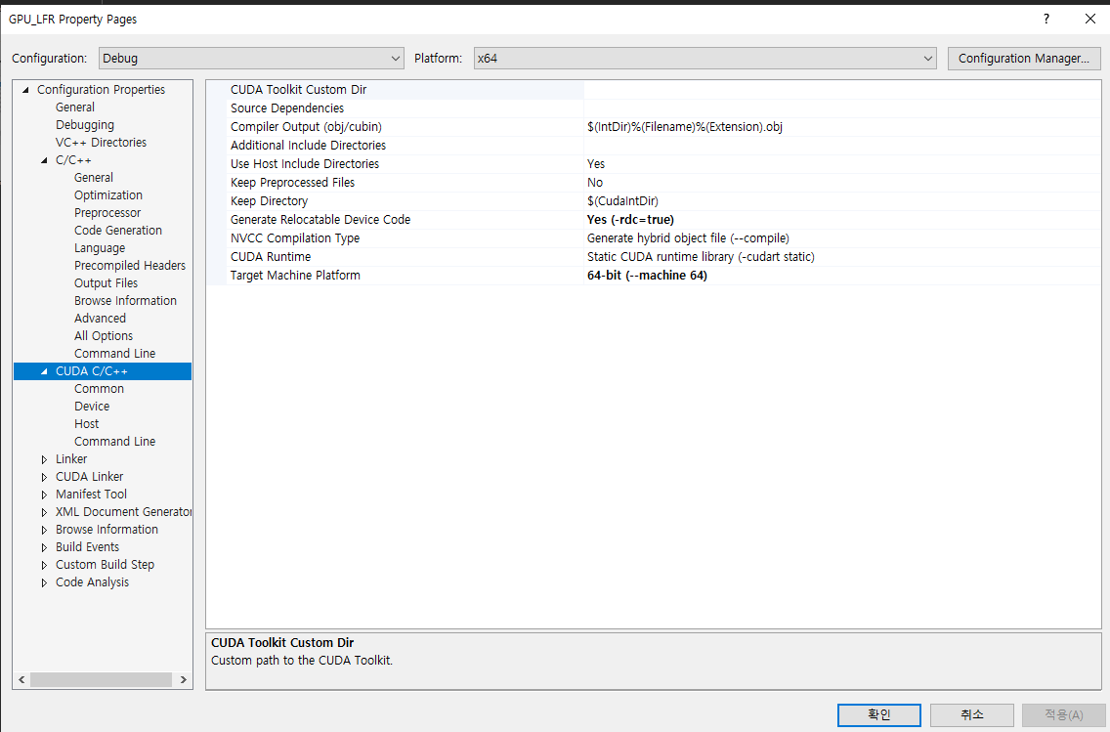
Configuration은 All configurations으로 설정, Platform은 x64
Project properties>>CUDA C/C++

Slide 3
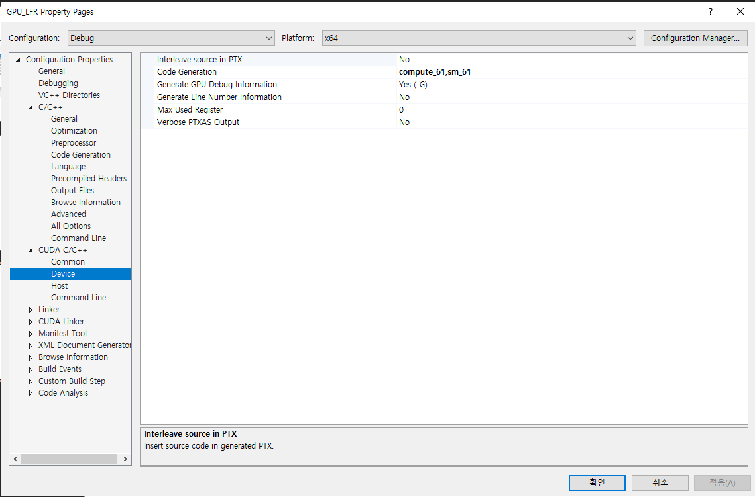
Project properties>>CUDA C/C++>>Device
우선 기본값 쓰되, 나중에 자신의 GPU에 맞는 버전으로 수정 (성능향상)
https://www.wikiwand.com/en/CUDA#/GPUs_supported
Compute Capability 확인
예) GTX 1050TI의 경우 CC=6.1 → compute_61, sm_61

Slide 4
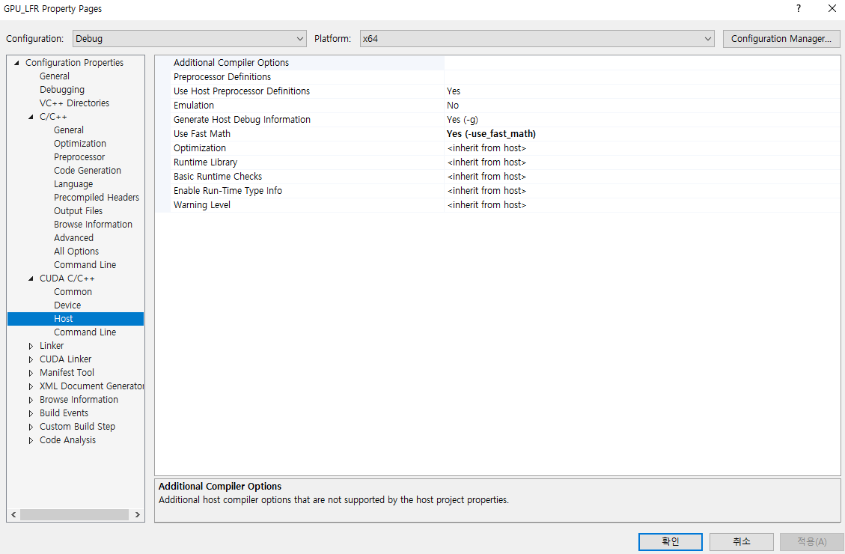
Project properties>>CUDA C/C++>>Host
-use_fast_math 옵션 허용 (연산 정밀도 낮아지고 연산 빨라짐)

Slide 5
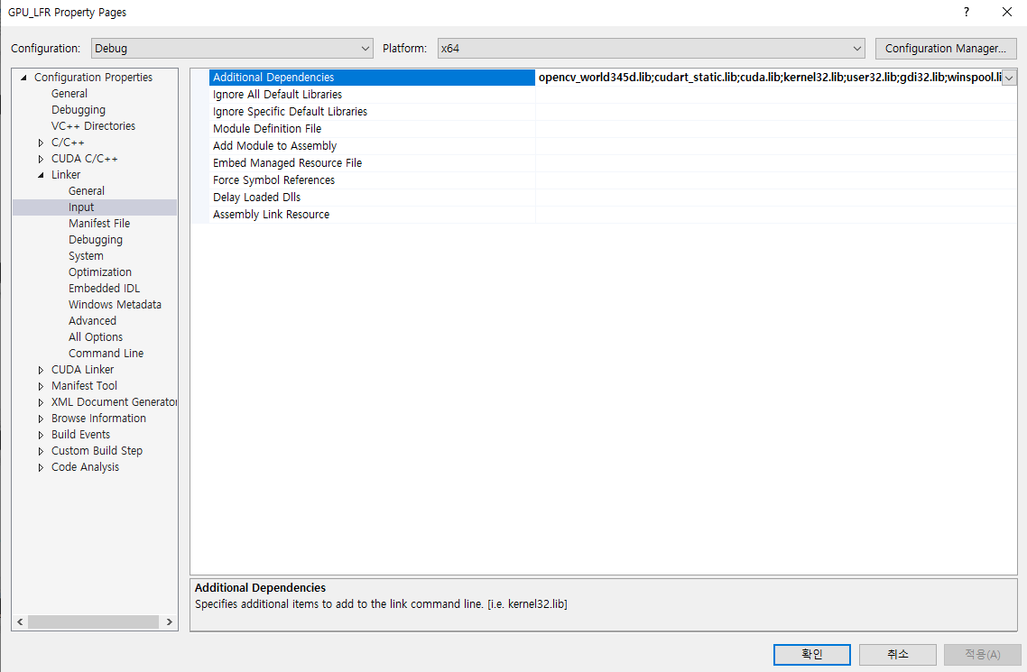
cudart_static.lib
cuda.lib
kernel32.lib
user32.lib
gdi32.lib
winspool.lib
comdlg32.lib
advapi32.lib
shell32.lib
ole32.lib
oleaut32.lib
uuid.lib
odbc32.lib
odbccp32.lib
Project properties>>Linker>>Input

Slide 6
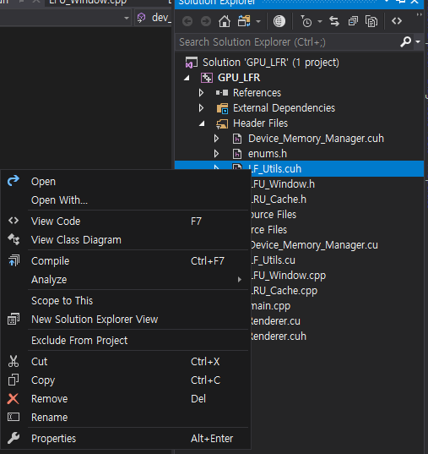
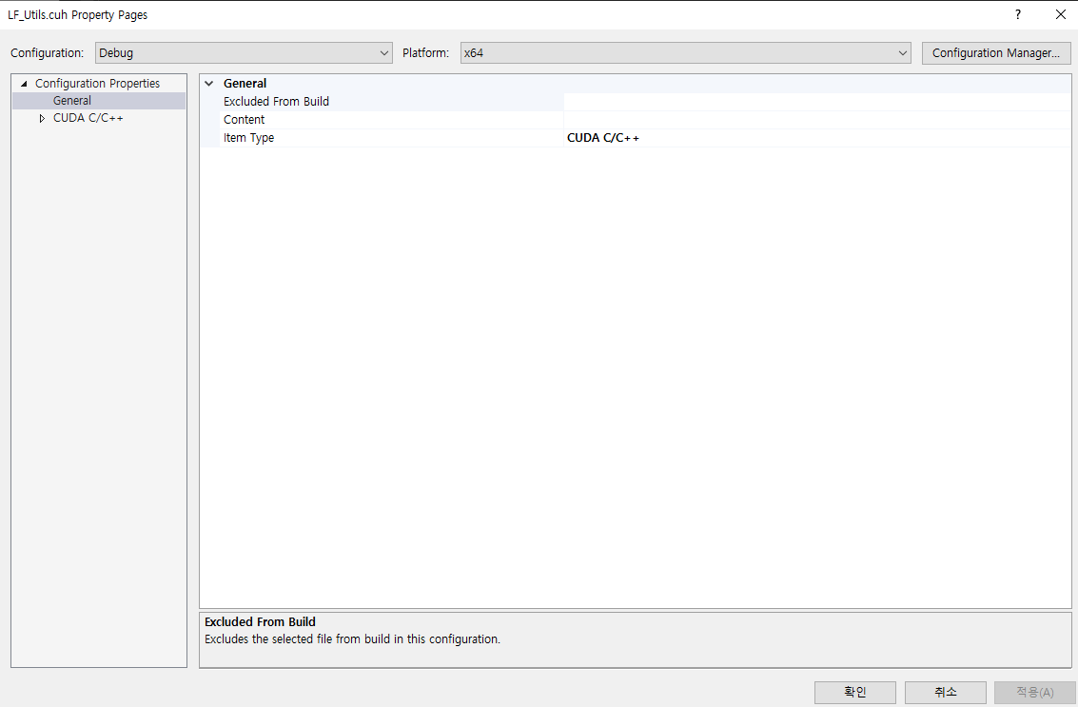
모든 *.cuh, *.cu 확장자 우클릭 후 Properties >> Configuration Properties>>General>>Item Type=CUDA C/C++
(CUDA 컴파일러로 설정)

Slide 7
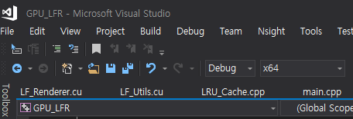
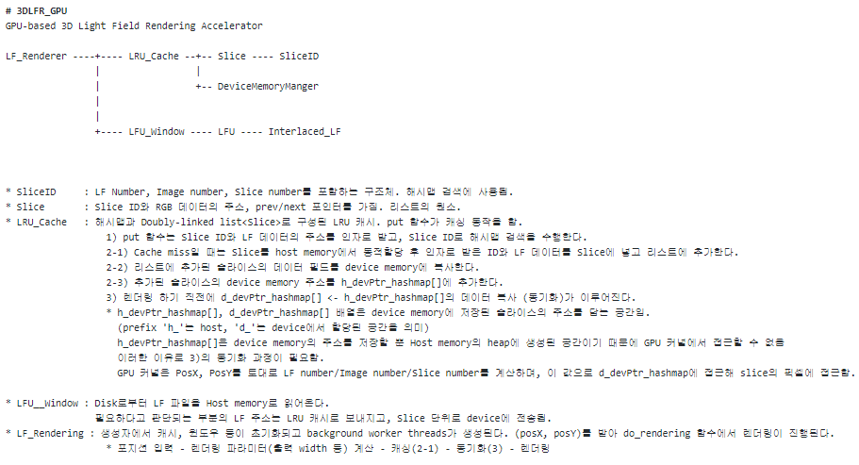
x64로 실행
README.md

